Slide 1
ETİK KURULLAR VE BAŞVURU SÜRECİ
Prof. Dr. A. Nurten AKARSU, Tıp ve Bilim Doktoru
Hacettepe Üniversitesi Sağlık Araştırmaları Etik Kurulu Başkanı
Tıbbi Genetik Anabilim Dalı Öğretim Üyesi
nakarsu@hacettepe.edu.tr
305 2559

Slide 2
ETİK KURUL İZNİ NEDİR?
Bilimsel ve Etik Yönden değerlendirilmesi
Araştırmanın tasarımı
Gönüllülerin araştırmaya dahil edilme/dışlanma kriterleri
Gönüllülerin bilgilendirilmesinde kullanılan yöntem
Veri analizi
Bütçe
Gönüllü haklarının riske atılıp atılmayacağı
Araştırmacıların uygunluğu
Olası çıkar çatışmaları
Araştırma yapılacak yerlerin yeterliliği
İdari izinlerin tamamlanma durum
PROTOKOL ONAYI
Tek seferlik izinden ibaret değildir. Süreç içinde
her türlü protokol/araştırıcı/zamanlama değişikliklerini
içeren dinamik bir değerlendirme/izleme/ denetleme
sürecidir

Slide 3
DAYANAK
Katılımcısı İnsan Olan Araştırmalarda Etik Kurul belgesi alınmalıdır
5237 sayılı Türk ceza Kanunu Madde 90
3359 Sayılı Sağlık Hizmetleri Kanunu Ek 10. Madde
Türkiye’nin taraf olduğu anlaşmalar
2547 sayılı Yüksek Öğretim Kanunu Madde 24, 42 ve 65 dayanak gösterilerek çıkarılan Yüksek Öğretim Kurulu Bilimsel Araştırma ve Yayın Etiği Yönergesi Madde 4/2 (ç) ve (ı) bendleri ilgli mevzuat hükümlerine uymamayı açık etik ihlal saymaktadır.
Mevzuat: Sağlık Bakanlığı İlaç ve Tıbbi Cihaz Kurumu

Slide 4
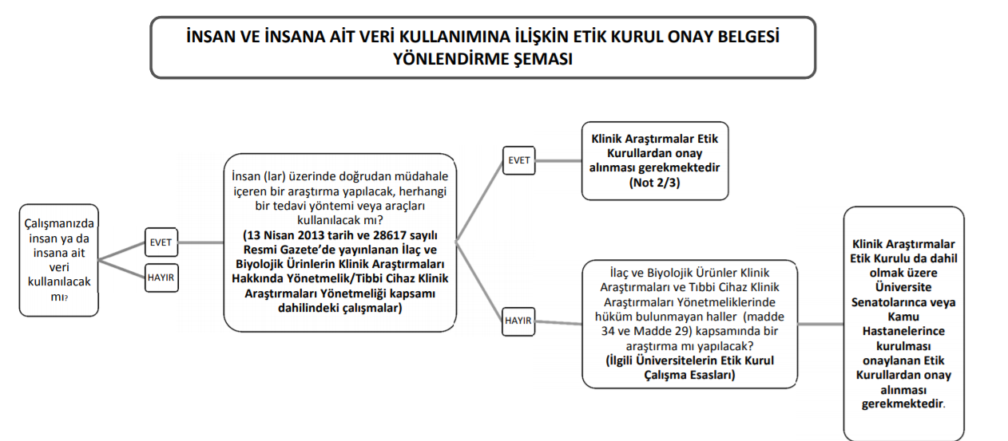
HANGİ ETİK KURULA BAŞ VURMALIYIM
KLİNİK ARAŞTIRMALAR
ETİK KURULU
SAĞLIK BİLİMLERİ ARAŞTIRMA ETİK KURULU
Proje başvurusu yapmadan önce
Etik Kurula danışın

Slide 5
BAŞVURU NASIL YAPILIR
DİJİTAL ARŞİV
TÜM ARAŞTIRICILAR
HACETTEPE KADROSUNDA
E-IMZALAR MEVCUT
HACETTEPE DIŞINDAN
ARAŞTIRICI VAR
E- İMZALAR EKSİK
SBAK – WEB SAYFASI
Hacettepe ebys sisteminden
Başvuru Dilekçesi
FORM -1 (Protokol)
FORM-2 (İmzalar ve imzalı bütçe)
Üst yazı ile kendi biriminden KEP iletisi
Tüm araştırıcılar ıslak imza
Başvuru dökümanı –sistemde kuruma ait şablonu seç
FORM -1 (Protokol)
FORM-2 (İmzalar ve imzalı bütçe)
Tüm araştırıcılar e- imza

Slide 6
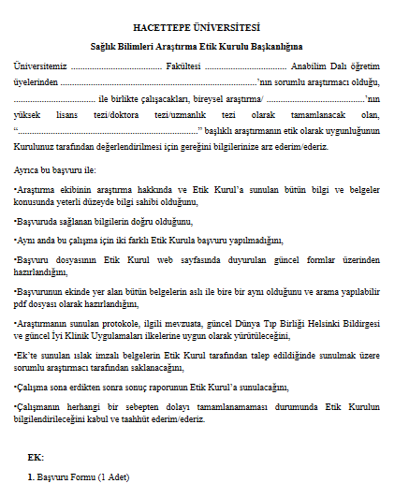
BAŞVURU DÖKÜMANI
EBYS SİSTEMİNDEN ŞABLONU SEÇ
Sağlık Bilimleri Araştırma Etik Kurulu
BİREYSEL ARAŞTIRMA /UZMANLIK TEZİ BELİRT
KİMİN UZMANLIK TEZİ OLDUĞUNU YAZ

Slide 7
FORM 1 – PROTOKOL -------- Taranabilir pdf olarak
ÇALIŞMA PROTOKOLÜ
Projenin adı: Protokolü tam ifade etmeli, uzun ya da kısa olmamalı
Projenin Gerekçesi : Kısa öz ve kaynakça ile ilişkilendirilerek yazılmalıdır.
Bu projenin amacı kemik iliği yetmezliği, otozomal resesif kalıtım özelliği gösteren Shwachman-Diamond sendromuna
(SDS, OMIM #260400) neden olan yeni genlerin bulunmasıdır.
SDS kemik iliğinde en çok nötrofilleri etkilemesi ile nötropeni ile karşımıza çıkan bir hastalık olmakla birlikte
tüm serilerdeki hücrelerde etkilenme tabloya eşlik edebilir............. (LİTERATÜR BİLGİLERİ İLE İLİŞKİLENDİREREK
GEREKÇELENDİR)........ Tüm bunlara ragmen %40 vakada genetik etyoloji tam olarak açıklanamamıştır
ve ribozomopati grubunun bu kritik hastalığına neden olan yeni genler tanımlanmaya muhtaçtır.
Bu nedenle ilgili projede bilinen genlerin dışlandığı SDS hastalarında yeni genlerin tespit edilmesi hedeflenmiştir.

Slide 8
FORM 1 – PROTOKOL
ARAŞTIRMANIN GEREÇ VE YÖNTEMİ
Araştırmanın yeri: Yer belirtilmeli, izin belgesi eklenmelidir.
Araştırmanın zamanı: 1 Mayıs 2018-1 Mayıs 2020 şeklinde
Araştırmanın evreni, örneklemi, araştırma Grubu: Kaç kişi, çocuk,gebe gibi
etkilenebilir özneler? Nasıl ulaşılacak? Dahil etme dışlanma kriterleri.
Retrospektif arşiv taraması ise tarama aralığı (1.Ocak 2010-1 Nisan 2018 gibi)
Araştırmanın tipi: Epidemiyolojik araştırma türleri için link bulunuyor

Slide 9
FORM 1 – PROTOKOL
ARAŞTIRMANIN GEREÇ VE YÖNTEMİ--devam
3.5 Araştırma için gerekli insan gücü: Yardımcı araştırmacı ekibinin rol dağılımı
Çalışma Tıbbi Genetik Uzmanlık öğrencisi Dr SO’nun uzmanlık tez çalışmasıdır. Dr. SO bilinen gen mutasyonları tespit edilen hastalarda genotip-fenotip korelasyonlarının kurulması, yeni gen araştırılması için exom analizinin uygulanması, varyant filtreleme ve kritik aday genlerde Sanger dizileme ile doğrulama çalışmalarını tamamlayacaktır. Prof. Dr. ŞÜ, Prof. Dr. FG ve Prof. Dr. MÇ klinik heterojenitesi yüksek olan bu hastalıkta klinik değerlendirme, saptanan kritik varyantların klinikle ilişkilendirilmesi, pedigri analizleri aşamalarında Dr. SO ile birlikte çalışacaklardır. Prof. DR. ŞÜ çalışmanın klinik sorumlusudur hastaların bilgilendirilmesi, onam formlarının doldurulması ve klinik aşamaların tamamlanmasında birinci derecede sorumludur. Prof. DR. NA tez danışmanıdır ve laboratuvar verilerinin güvenliğinden birinci derecede sorumludur. Çalışmanın tüm aşamalarında Dr. SO ile birebir çalışacaktır. Tezin ve yayınların hazırlanmasına tüm grup katkı yapacaktır.

Slide 10
FORM 1 – PROTOKOL
ARAŞTIRMANIN GEREÇ VE YÖNTEMİ--devam
Araştırmanın yöntemi ve veri toplama araçları: Çalışmanın yöntemi detaylı olarak açıklanmalıdır. Gerektiğinde iş paketleri halinde sunulmalıdır. Anket formları, bilgi formları, muayene ve izleme formları vb. (Ek olarak verilmelidir.)
Verilerin Toplanması : Veriler bir anketle toplanacaksa hangi yöntemin kullanılacağı yazılmalıdır. (Yüzyüze, Posta Aracılığı ile, İnternet Aracılığı İle, Telefon İle, Gözlem Altında) Muayenelerin nasıl yapılacağı belirtilmelidir. Yapılacak laboratuvar tetkiklerinin nasıl yapılacağı ve bu tetkiklerin araştırmaya özel olarak istenip istenmediği belirtilmelidir
Verilerin analizi : Değerlendirme yöntemi protokolle uyumlu olmalı
Kaynaklar: Projenin gerekçesi ile ilişkilendirilmiş olarak

Slide 11
FORM 1 – PROTOKOL
AYDINLATILMIŞ ONAM---EN ÖNEMLİ KISIM
Çalışmanın içeriğini düşünün
Hastanın nasıl anlayacağını düşünün
Riskleri anlatın
Riskler karşısında ne yapacağınızı anlatın
Sorumlu araşırıcının iletişim numaraları
Sorumlu araştırıcı kadrolu eleman değilse yapılacaklar
Hasta beyanı sayfası
Biyolojik materyal için kademeli onam
Klinik Sorumlu/Laboratuvar sorumlusu
Yanlış/eksik hazırlanma kişinin
Gönüllünün haklarına saygı duymadığını gösterir
Tekrarlamalı hatalar projenin RET gerekçesidir
Kişisel Verilerin Korunumu Kanunu

Slide 12
AÇIK RIZA (AYDINLATILMIŞ ONAM)
Çalışmanın amacı net açıklanmalı, genel muğlak ifadelere yer verilmemelidir
Gündeme gelmesi muhtemel başka amaçlar için veri işlenebileceğini
kanaati uyandıran ifadeler bulunmamalıdır
Riskler anlatılmalıdır, Çocuk verileri birincil fayda
Kişilere tekrar ulaşılıp ulaşılmayacağı, ulaşılacaksa hangi durumda ulaşılacağı anlatılmalı (Recontacting)
Veri paylaşımı yapılacak alıcı gruplar net olarak belirlenmelidir
Verinin hangi süre ile paylaşılacağı belirtilmelidir
Veri elektronik olarak paylaşım yapılacaksa hangi adresten (web sitesi vb. paylaşımı kimin denetleyeceği (veri erişim komitesi, vb), paylaşım şekli (kamuya açık, kontrollü) gibi detaylar onamda yer almalıdır
EXPLICIT CONSENT
BROAD CONSENT
(Sınırlılık ölçülülük kriterine dikkat)
BİYOBANKA ONAMI
KİŞİLERİN ANLAMASI
SAĞLANMALIDIR.
Aydınlatma Yükümlüğünün Yerine Getirilmesinde Uyulacak Usul ve Esaslar Hakkında Tebliğ Resmi Gazete10.03.2018 tarihli 30356 sayı)
https://www.genome.gov/about-genomics/policy-issues/Informed-Consent-for-Genomics-Research/Required-Elements-of-Consent-Form

Slide 13
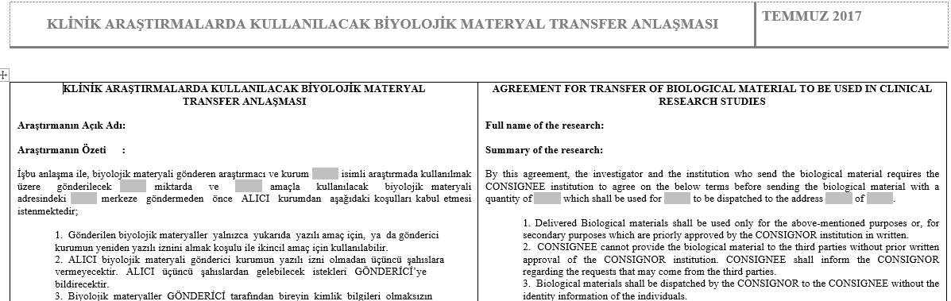
DİĞER BELGELER
BİYOLOJİK MATERYAL TRANSFER FORMU
Türkiye içinde değişim ULUSAL Uluslararası ULUSLARARASI
KURUMSAL İMZA
POZİSYON DENKLİĞİ

Slide 14
DİĞER BELGELER
Ölçekler, Anketler, Eğitim Materyalleri
Çok Merkezli Çalışmalarda Konsorsiyum Protokol
Veri Toplama Formu (Hasta Kodu Kullan)
Kontratlar

Slide 15
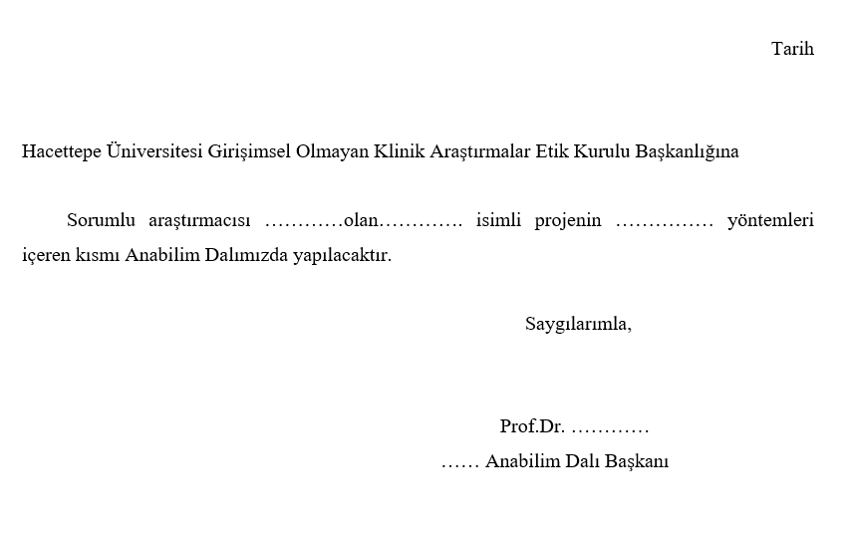
FORM 2 –İMZALARIN OLDUĞU SAYFA
ÇALIŞMAYA OLUR YAZILARI
Tarih atın
Anabilim Dalının neresi olduğunu
yazın.
Araştırmanın adını , araştırıcının
Adını doğru yazın
Yerine imza atılmamalı

Slide 16
FORM 2 – İMZALARIN OLDUĞU SAYFA
ARAŞTIRMA BÜTÇESİ
Beyan önemli
Detaylı Bütçe hazırlanmalı
Nereden karşılanacağı önemli
Proforma eklemeyin
Tüm araştırıcılar imzalıyor
Hizmet alınacaksa şirketle veri güvenliği sözleşmesi

Slide 17
SÜREÇ İÇİNDE DEĞİŞİKLİK
Etik Kurulu bilgilendirin
Araştırıcı eklenmesi çıkarılması- Protokol revizyonudur: Sorumlu araştırıcı değişikliği majör revizyondur
Merkez eklenmesi çıkarılması- Protokol revizyonudur
Araştırıcı eklenirken- Özgeçmiş ve gerekçe
Araştırıcı çıkartılırken –Feragat beyanı ve gerekçe

Slide 18
DEĞERLENDİRME SÜRECİ NASIL İŞLİYOR
Protokol ve ekleri Etik Kurula teslim edilir
Kurul üyelerinden 2 raportör başkan tarafından seçilir
Toplantıda raportörler dosyayı sunar ve tartışmaya açılır
Gerekli olduğunda dış danışman incelemesi istenebilir
Kurulun düzeltme önerileri başkan tarafından kaleme alınır
Düzeltme dosyaları geldikten sonra ilk inceleyen raportör
eksikliklerin tamamlanıp tamamlanmadığını kontrol eder
Eksiklikler tamamlanmamışsa son kez ikinci bir düzeltme istenebilir
Karara bağlanır
KURUL
Her 15 günde bir toplanır
SÜREÇ
15gün-1 ay
Düzeltme önerilerinin geç
gelmesine göre uzayabilir
SON DAKİKAYA KALMAYIN!!!!

Slide 19
SON SÖZ
Araştırma bilimsel merakın sistematik düşünme, analiz, sentez ve yapılabilirlik ile birleşebildiği oranda “araştırma” adını alır
Etik Kurullar gönüllüleri koruduğu kadar araştırmacıyı da korur
Etik Kurullar beyanı değerlendiren kurullardır
Yapılan beyanın doğruluğuna ve tüm başvurularda beyana sadık
kalmaya dikkat edilmelidir

